Slide 1
Bienvenidos Padres!
Pac #5
03/03/2022

Slide 2
Agenda
Cosas buenas
Votaciones
Conferences
Programas regionales
Reminders
Pac #6 - 4/13

Slide 3
“TO GIVE OUR BEST EVERYDAY SO THAT THOSE WE SERVE ARE INSPIRED AND EMPOWERED TO BECOME THEIR TRUE BEST”
“Dar lo mejor todos los días para que aquellos a quienes servimos estén inspirados y empoderados para convertirse en su mejor versión”
Nuestro “Porque”, Our “Why”

Slide 4
Expectativas de Zoom y En- Persona
Verifique que su función de silencio esté activada al ingresar y recuerde permanecer en mute cuando no esté hablando
Los chats se graban y tenga en cuenta que también se captura el chat privado.
Ingrese todas las preguntas en el cuadro de chat durante la sesión. Estaremos monitoreando durante la reunión.
4. Esta presentación de zoom se grabará y se publicará en nuestra página de Facebook.
6. Si tienen preguntas, por favor esperen al final de la presentación o escribanlo en el chat.
7. Mantenga todas las conversaciones secundarias al mínimo
8. Sea respetuoso con las opiniones de los demás
Notes:
Side conversations
Be respectful of each other’s opinions

Slide 5


Saludo a la Bandera

Slide 6
Lista de Asistencia
Notes:
Por favor firme la hoja o ponga su nombre en el chat

Slide 7
Votaciones!
https://forms.gle/a5LK8bDMTqQC7NN28
https://forms.gle/a5LK8bDMTqQC7NN28
Notes:
https://forms.gle/a5LK8bDMTqQC7NN28

Slide 8
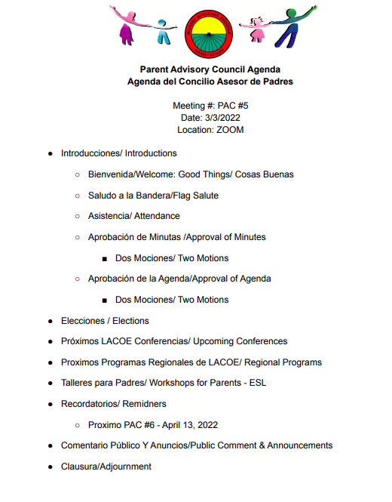
Approval of Agenda
Aprobación de Agenda
2 Motions
2 Mociones
Notes:
https://drive.google.com/file/d/1-fgRFYOrVG9qEuSEfws4hqrh-OPoR9c8/view?usp=sharing

Slide 9
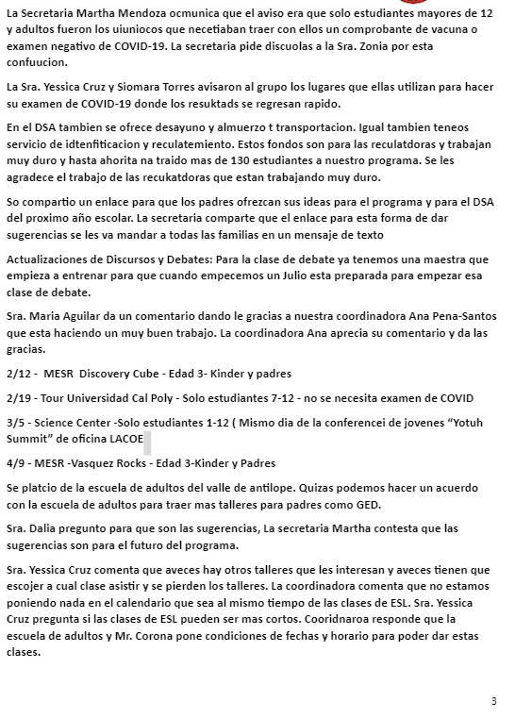
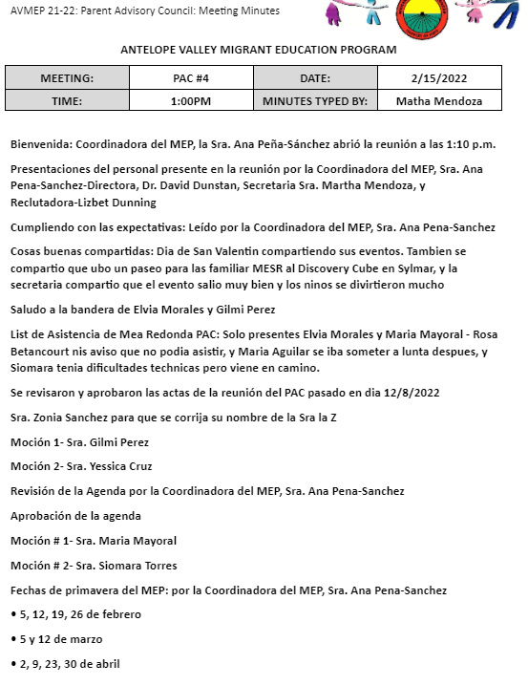
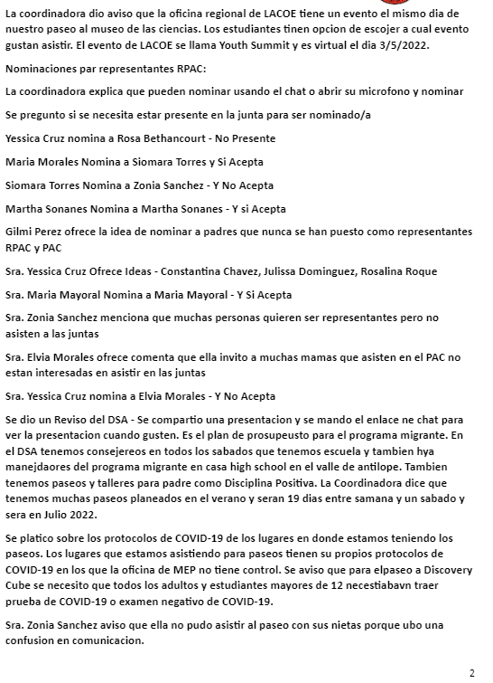
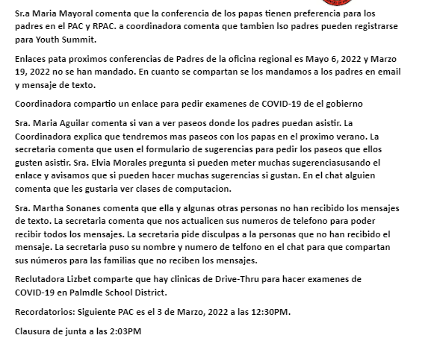
Aprobación de Minutas/
Approval of Minutes from PAC #4: 02/16/2022
Notes:
https://drive.google.com/file/d/1TlokcdQCPeBLjvu0bUDkdpD_W2tfIXfG/view?usp=sharing

Slide 10
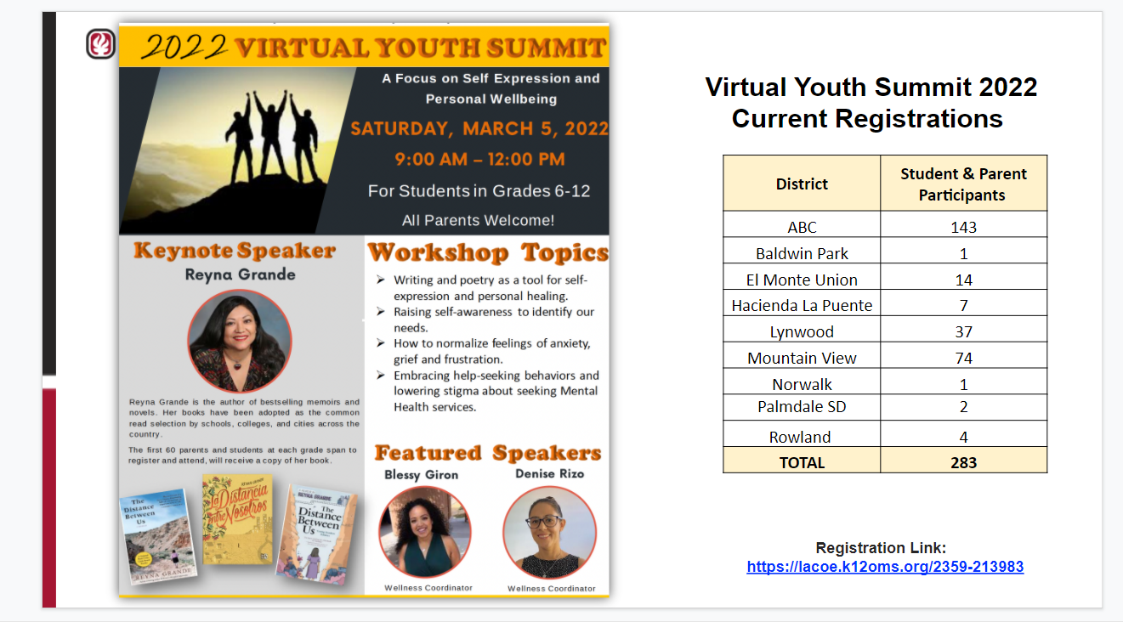
Registration Link:
https://lacoe.k12oms.org/2359-213983
Notes:
Registration Link:
https://lacoe.k12oms.org/2359-213983

Slide 11
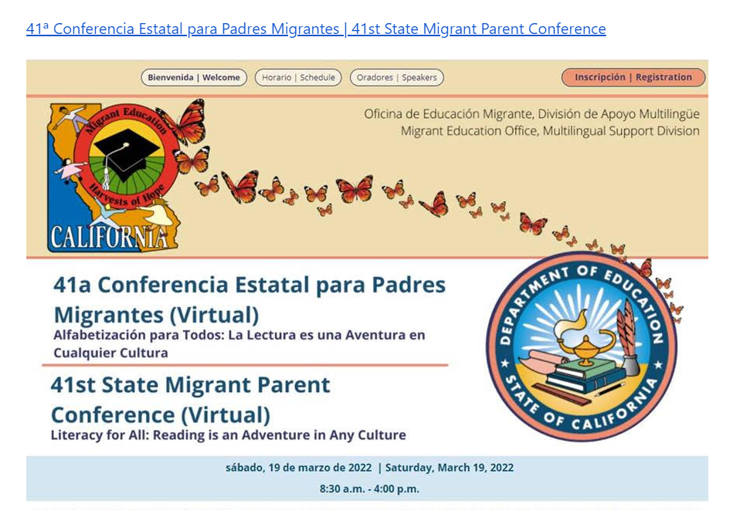
Awesome spring
Notes:
Please note that registration is now open for the virtual State Migrant Education Parent Conference on March 19, 2022.
Please forward to your Migrant Education families and encourage them to attend. Parents may register themselves by using the Registration Link below.
If parents need assistance or have questions, they may contact Esmeralda Gomez at 562-922-6632 or gomez_esmeralda@lacoe.edu.
41ª Conferencia Estatal para Padres Migrantes | 41st State Migrant Parent Conference

Slide 12
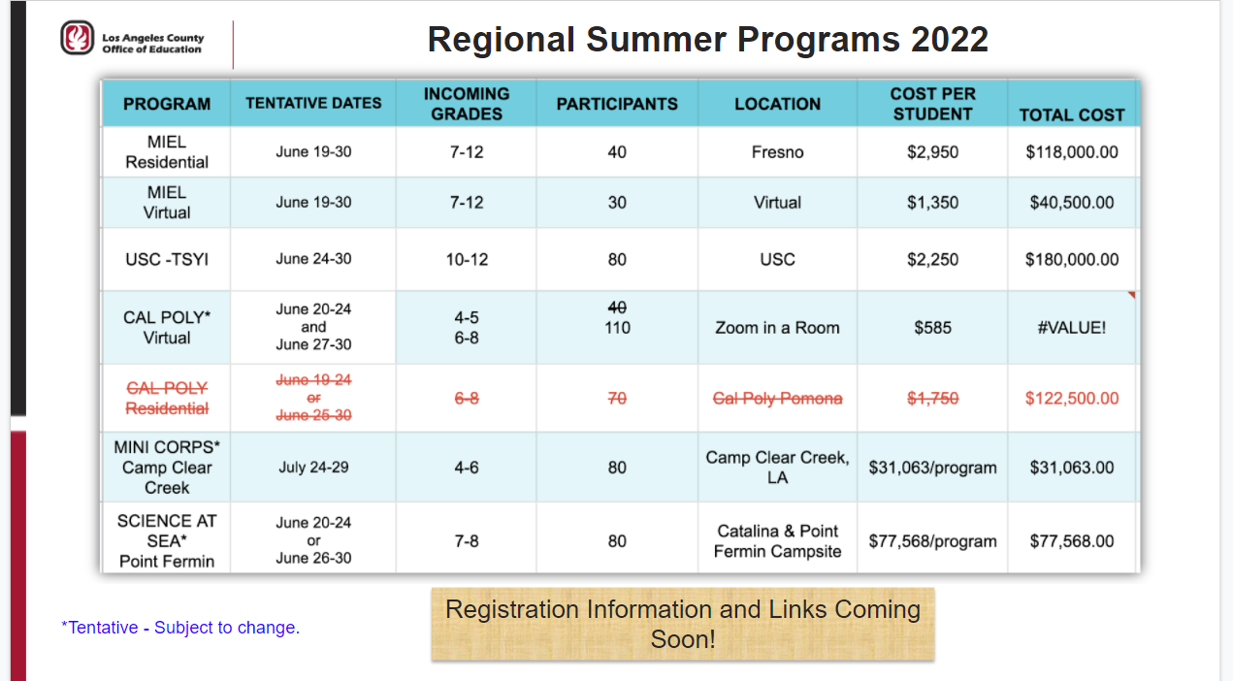

Slide 13
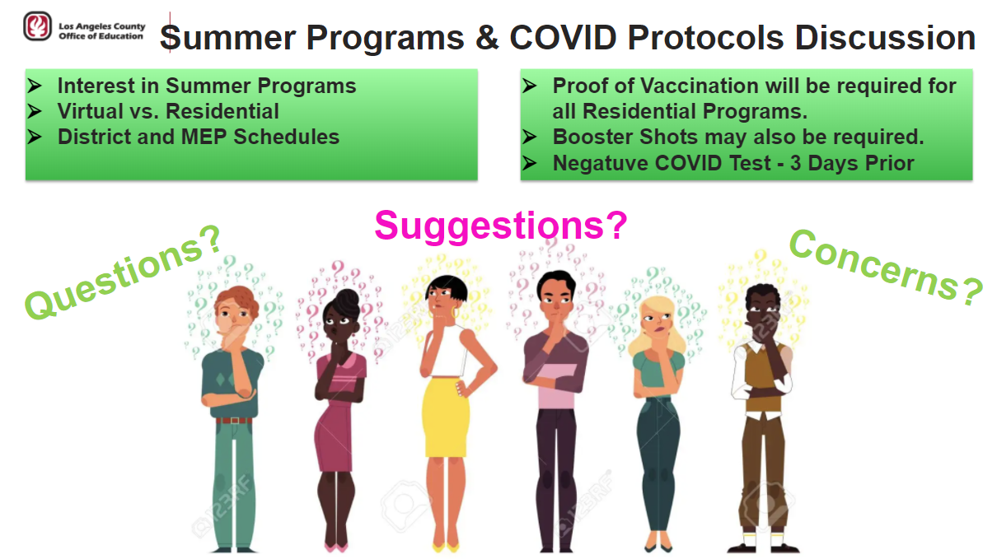

Slide 14
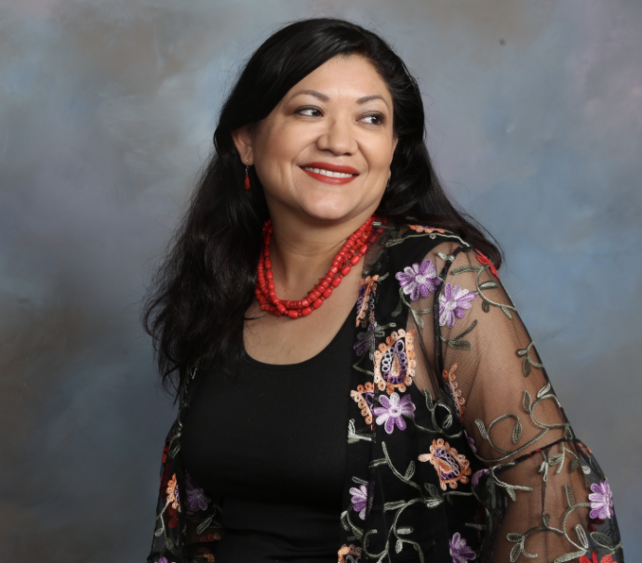
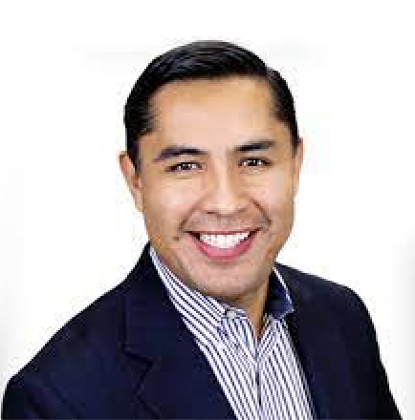


2022 Virtual Parent Leadership Retreat – New Date!
Viernes, Mayo 6, 2022
9:00am – 12:00pm
Los primero 100 participantes se llevarán un libro.
Prioridad a los miembros de RPAC & PAC.
Reyna Grande
Tony Orozco
Author
Workshop Topics:
Simple Techniques to Boost Your Teen’s Self-Esteem and Self-Confidence
Participants will learn to empower their children/adolescents' self-esteem through love and respect, restoring emotional wounds and forgiveness.
Participants will understand how to make deposits into their child/teen's emotional bank account to avoid emotional overdrafts (misbehaviors).

Slide 15
Excursiones
3/5 - Science Museum
4/9 - Nature Walk - MESR
4/23 - Mas Información Por Venir

Slide 16
Siguiente PAC 4/13/22

Slide 17
Gracias!

